Slide 1
計算科学G ミーティング 進捗報告（2023/7/5）

Slide 2



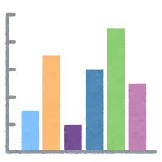
電子承認システム データ活用
目的
デンカ電子承認システムをデータレイクとして活用する
アプローチ方法
Pythonによるスクレイピングでデータベースにデータ収集
Tableauで収集したデータを可視化
電子承認システム
可視化データ
Python
Tableau
データベース
①
②

Slide 3
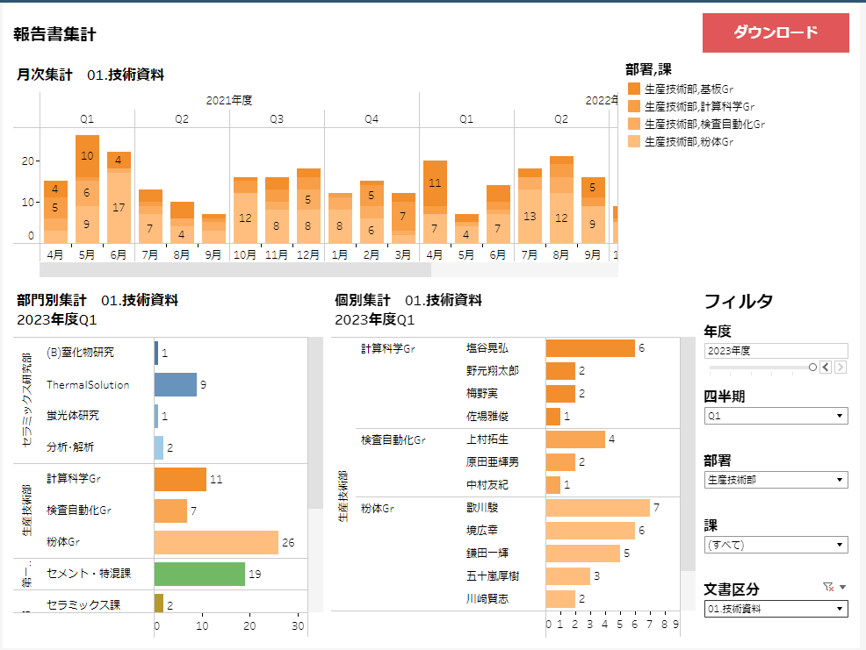

今回の取り組み
取り組み
Pythonプログラムの修正
Tableauのページ編集

Slide 4
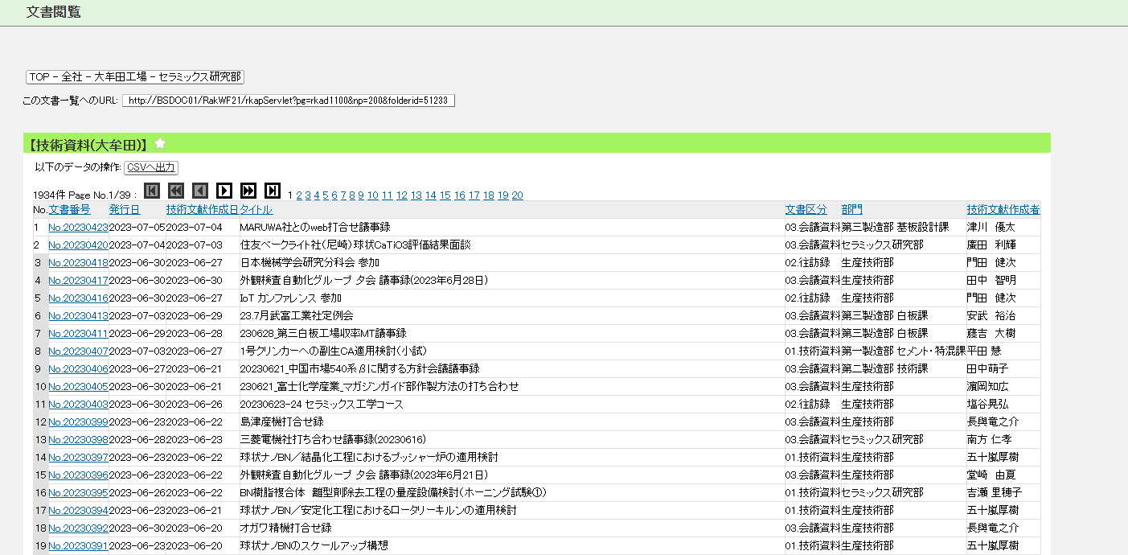
Pythonプログラムの修正
修正前処理
技術文献ページテーブル内の部門・技術文献作成者を使用
http://BSDOC01/RakWF21/rkapServlet?pg=rkad1100&np=200&folderid=51233
スクレイピング処理が簡単
表記揺れあり

Slide 5
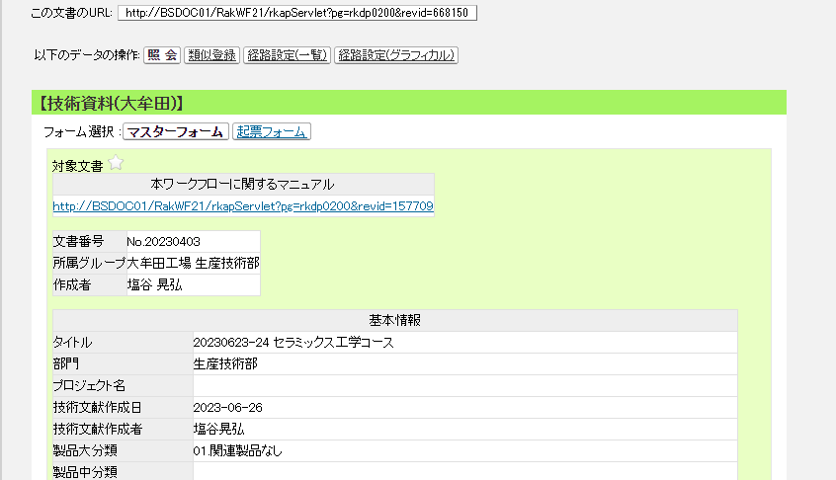
Pythonプログラムの修正
修正後処理
単体の技術文献ページ内の所属グループ・作成者を使用
http://BSDOC01/RakWF21/rkapServlet?pg=rkdp0200&revid=668150
スクレイピング処理が複雑
表記揺れなし

Slide 6


Pythonプログラムの修正
修正前プログラム構成
修正後プログラム構成
+
pyファイルのみ
リンク先等のパラメータをpyファイルのソースコードで設定
pyファイル＋iniファイル
リンク先等のパラメータをiniファイルで設定
水平展開◎

Slide 7
Tableauのページ編集
http://bstblsvr001.davinci.denka.local/#/views/denka_document_system/sheet0

Slide 8
まとめと今後
まとめ
Pythonプログラムを修正
Tableauページを編集
今後やること
発行日ベースで集計できるように
セラ研への情報展開
報告書・手順書・提案作成

